Slide 1
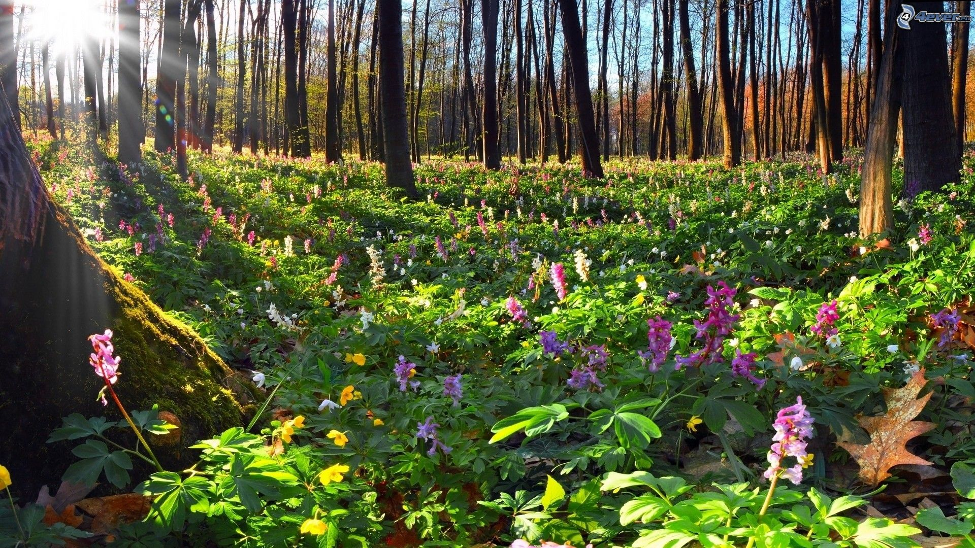
Lesné kvitnúce byliny

Slide 2
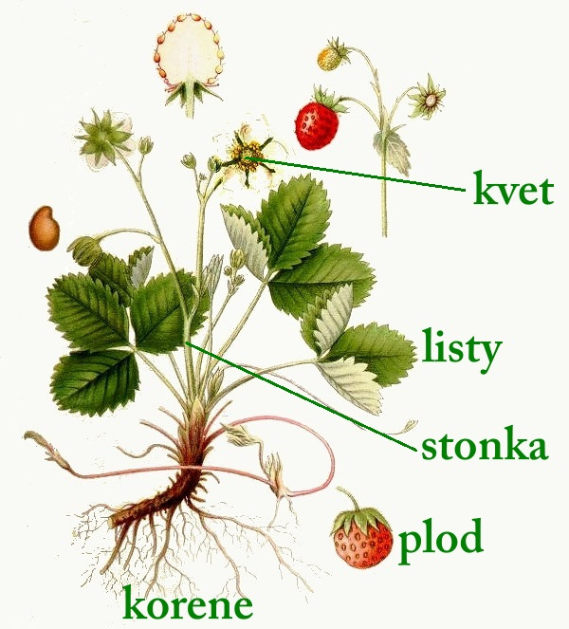
Byliny
Sú rastliny s dužinatou stonkou
Stavba tela bylín:
Koreň
Stonka vyživovacie orgány
Listy
Kvety
Plody rozmnožovacie orgány
Semená

Slide 3
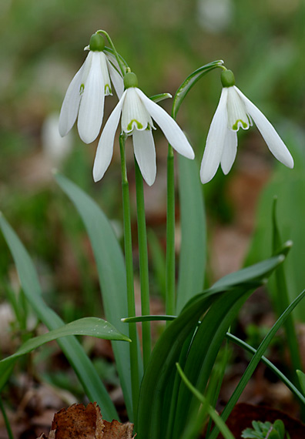
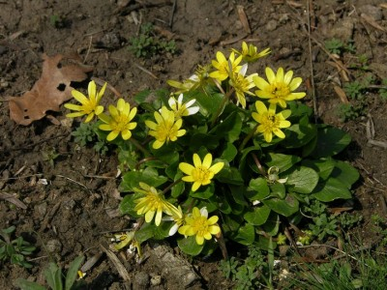
Jarné lesné byliny
kvitnú pred pučaním stromov
znášajú nízke teploty
Snežienka jarná
Blyskáč jarný

Slide 4
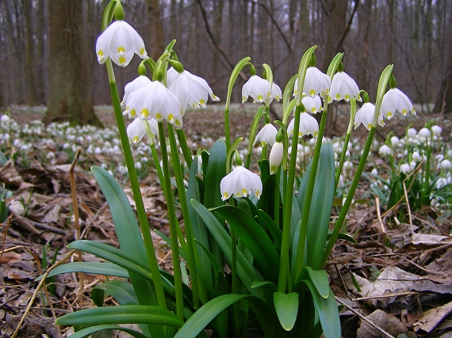
Chránené lesné byliny
všetky časti tela sú chránené
Snežienka jarná
Bleduľa jarná

Slide 5
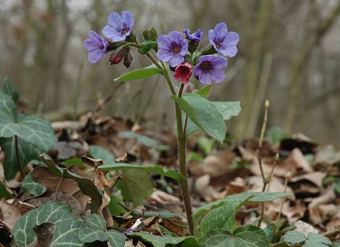
Liečivé lesné byliny
Pľúcnik lekársky
Účinky:
liečba priedušiek a pľúc, kašľa
protizápalové účinky

Slide 6
Liečivé lesné byliny
Prvosienka vyššia
Účinky:
uľahčenie vykašliavania
zmiernenie dráždenia na kašeľ
liečba dýchacích ciest, nespavosti a prechladnutia

Slide 7
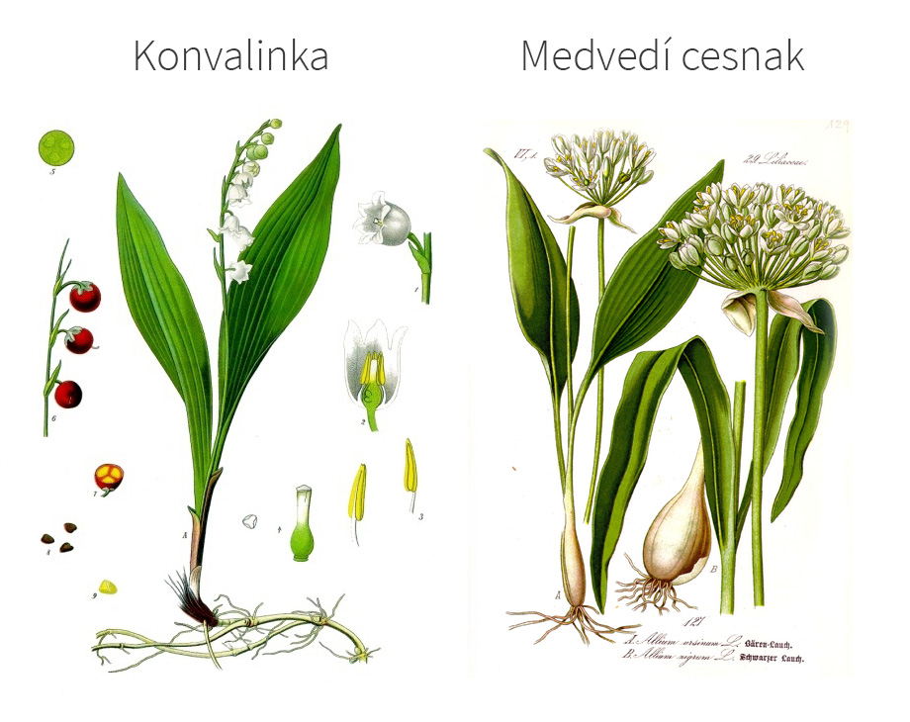
Jedovaté lesné byliny
Konvalinka voňavá
spôsobuje komplikácie s činnosťou srdca
listy ľahko zameniteľné s medvedím cesnakom,
ktorý má však typickú vôňu.

Slide 8
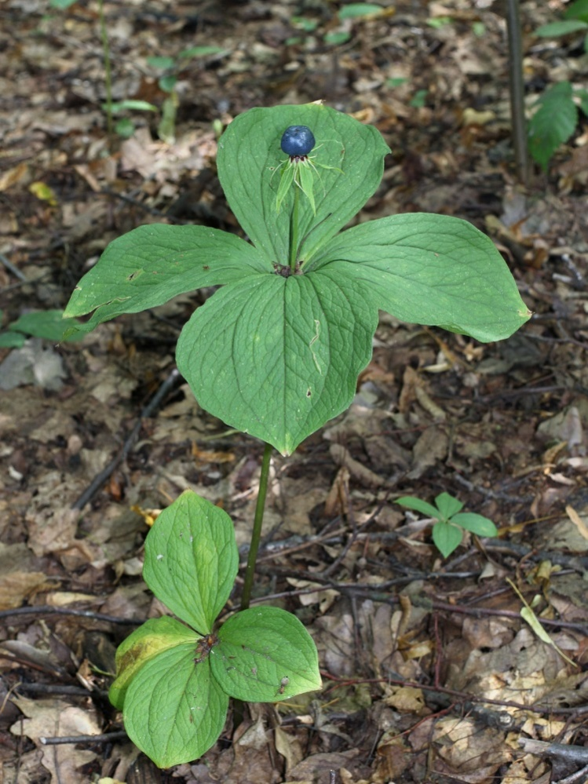
Jedovaté lesné byliny
Vranovec štvorlistý (Vranie oko)
pozor! plod podobný čučoriedke avšak má nepríjemnú chuť i zápach
spôsobuje podráždenie žalúdka a čriev

Slide 9
Lesné byliny:
Lesné byliny si ukladajú živiny do zásobných orgánov.
Zásobné orgány:
A)Cibuľa
B)Hľuza
C)Podzemok
Zásobnými orgánmi prežívajú zimu a z nich tiež čerpajú energiu na rast na jar.

Slide 10
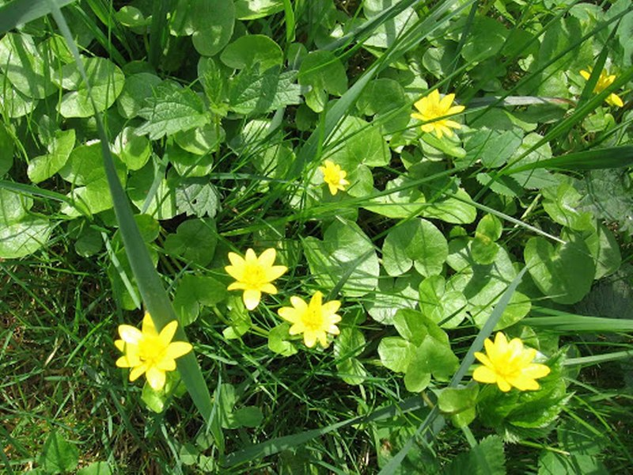
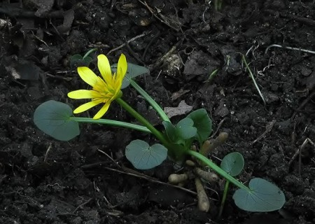
Zásobné orgány:
a)Hľuzy – kyslička, blyskáč
Blyskáč jarný - jedovatý

Slide 11
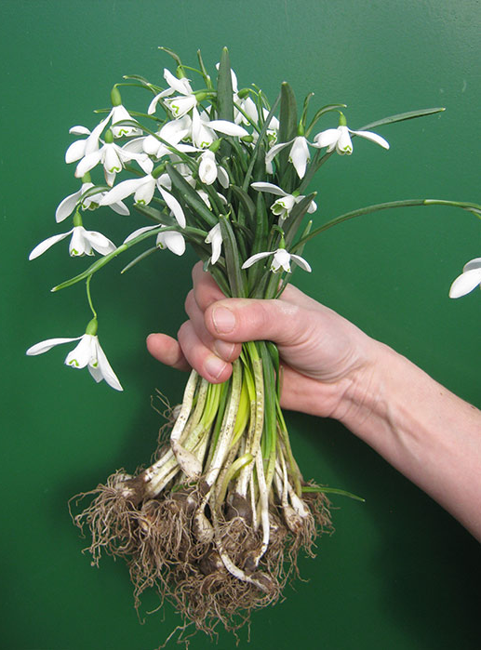
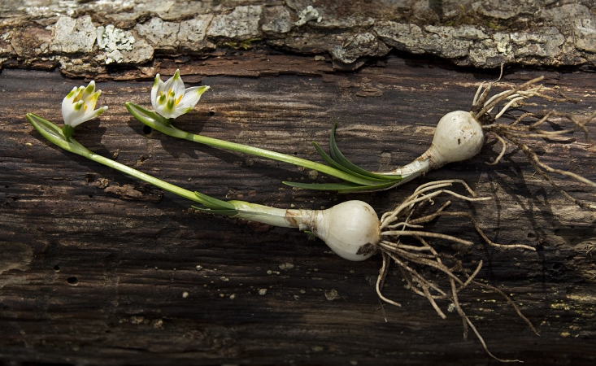
b) Cibuľa – snežienka, bleduľa
Bleduľa jarná
Snežienka jarná

Slide 12
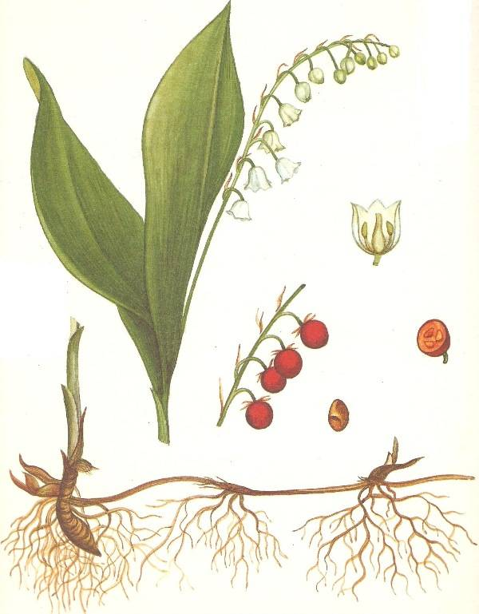
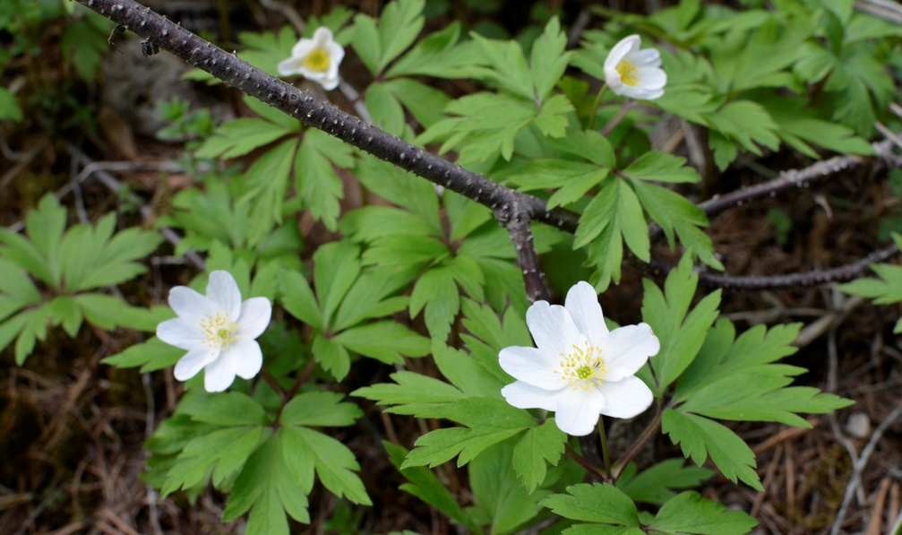
c) Podzemok – veternica, konvalinka, pľúcnik
Veternica hájna - jedovatá

Slide 13
Čo si si zapamätal?
Opíš stavbu tela byliny.
Aké jarné lesné byliny poznáš?
Ktoré lesné byliny patria medzi chránené?
Aké liečivé lesné byliny poznáš a čo liečia?
S ktorými bylinami si môžeme pomýliť konvalinku a vranovec?
Ako prežívajú zimu lesné byliny?

Slide 14
ĎAKUJEM ZA POZORNOSŤ

